Slide 1

아이작
2차 발표
2022184003 권정혁

Slide 2
주차 |  |  | 진행률
1주 | 계획 | 리소스 수집 | 80%
 | 결과 | 필요한 리소스 대부분 수집 완료, 중간중간 수정필요
2주 | 계획 | 캐릭터의 애니메이션, 조작 구현 | 80%
 | 결과 | 좌우상하와 대각선 이동 및 애니메이션 구현 완료, 피격 애니메이션 미구현
3주 | 계획 | 맵과 카메라 뷰 구현 | 30%
 | 결과 | 타이틀 화면, 스테이지 1만 구현된 상태
4주 | 계획 | 전투 시스템 구현 | 50%
 | 결과 | 눈물 발사만 구현한 상태
5주 | 계획 | 아이템 및 던전 오브젝트 구현 | 10%
 | 결과 | 아이템 미구현, 던전 오브젝트 중 문만 구현
6주 | 계획 | 던전몬스터 구현
7주 | 계획 | 보스전 구현
8주 | 계획 | 배경음악, 사운드 이펙트 적용
9주 | 계획 | 게임 테스트 및 버그 수정

Slide 3
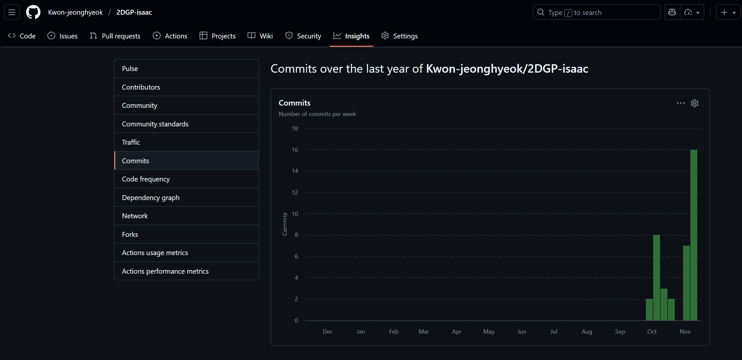
Github commits 통계

